Slide 1
CHƯƠNG IV. VECTƠ
BÀI 8
TỔNG VÀ HIỆU CỦA HAI VECTƠ
Toán 10 – Kết nối tri thức với cuộc sống (SGK tập một, tr.51 – 54)
2 tiết: T28 – T29
GV Trương Tử Trang – THPT Vĩnh Thạnh 1
Notes:
Bìa. Đáp án, lời giải hiện theo click. Nút GeoGebra, video mở trang online (cần Internet).
Lớp 10A7 có HS khiếm thính: mọi yêu cầu, luật chơi đều có chữ trên slide; video có phụ đề.

Slide 2
MỤC TIÊU BÀI HỌC
TỔNG KẾT
Yêu cầu cần đạt (SGK tr.51)
Thực hiện các phép toán cộng, trừ vectơ.
Mô tả trung điểm của đoạn thẳng, trọng tâm của tam giác bằng vectơ.
Vận dụng vectơ trong bài toán tổng hợp lực, tổng hợp vận tốc.
Năng lực toán học: tư duy và lập luận (chứng minh đẳng thức vectơ); mô hình hoá (tổng hợp lực, vận tốc); giải quyết vấn đề (tàu sang sông, kéo pháo); sử dụng công cụ (GeoGebra).
Phẩm chất: chăm chỉ, trung thực khi tự kiểm tra kết quả, trách nhiệm khi làm việc nhóm.
Bài 8. Tổng và hiệu của hai vectơ – Toán 10 2
Notes:
1'. Yêu cầu cần đạt lấy từ khung 'Kiến thức, kĩ năng' SGK tr.51.

Slide 3
LỘ TRÌNH 2 TIẾT
TỔNG KẾT
T28
1. Tổng của hai vectơ (quy tắc ba điểm, hình bình hành, tính chất). 2. Hiệu của hai vectơ
🎮 Tiếp sức đồng đội · GeoGebra
T29
Trung điểm, trọng tâm; tổng hợp lực, vận tốc; Bài tập 4.6 – 4.10
🎮 Hộp quà bí mật · GeoGebra
Bài 8. Tổng và hiệu của hai vectơ – Toán 10 3
Notes:
Chiếu để HS nắm lộ trình bài học.

Slide 4
TIẾT 1 (T28)
Tổng và hiệu của hai vectơ
Mục tiêu tiết học:
• Thực hiện phép cộng vectơ: quy tắc ba điểm, quy tắc hình bình hành.
• Nhận biết vectơ đối; thực hiện phép trừ vectơ: quy tắc hiệu.
GV Trương Tử Trang – THPT Vĩnh Thạnh 4
Notes:
Tiết 1 (45'): Khởi động 6' – HĐ1, HĐ2, quy tắc 10' – HĐ3, tính chất, Ví dụ 1, LT1: 10' – Hiệu hai vectơ 10' – Trò chơi 6' – Tổng kết 3'.

Slide 5
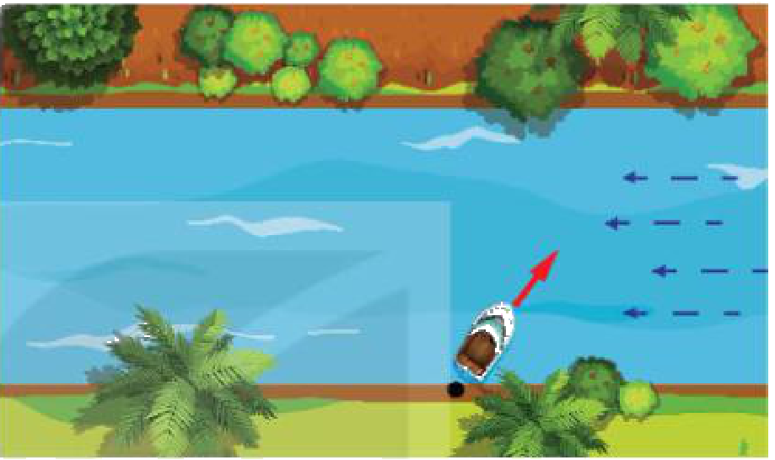

KHỞI ĐỘNG – TÀU SANG SÔNG
KHỞI ĐỘNG
Một con tàu chuyển động từ bờ bên này sang bờ bên kia của một dòng sông với vận tốc riêng không đổi. Giả sử vận tốc dòng nước là không đổi và đáng kể, các yếu tố bên ngoài khác không ảnh hưởng đến vận tốc thực tế của tàu. Nếu không quan tâm đến điểm đến thì cần giữ lái cho tàu tạo với bờ sông một góc bao nhiêu để tàu sang bờ bên kia được nhanh nhất?
(SGK Toán 10 tập một, tr.51)
▶ VIDEO MỞ ĐẦU
Tàu sang sông
Bài 8. Tổng và hiệu của hai vectơ – Toán 10 5
Notes:
6'. Video mở đầu (phụ đề). HS dự đoán góc (thường đoán: hướng chếch ngược dòng). GV chưa chốt – giải ở Ví dụ 4 (Tiết 2).

Slide 6
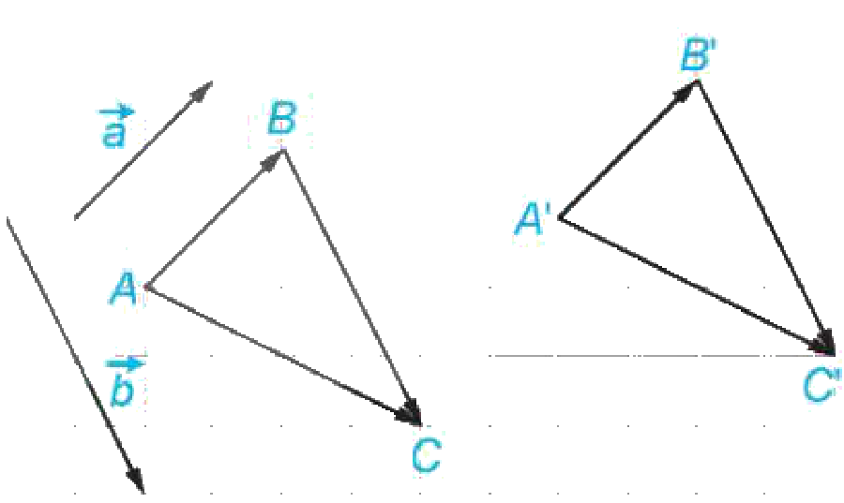
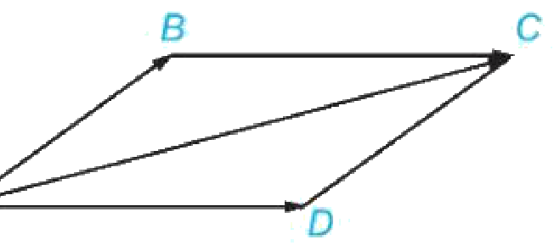
1. TỔNG CỦA HAI VECTƠ
HÌNH THÀNH KIẾN THỨC
HĐ1. Với hai vectơ $\vec{a}, \vec{b}$ cho trước, lấy một điểm $A$ và vẽ các vectơ $\vec{AB}=\vec{a}, \vec{BC}=\vec{b}$. Lấy điểm $A^{′}$ khác $A$ và cũng vẽ các vectơ $\vec{A^{′}B^{′}}=\vec{a}, \vec{B^{′}C^{′}}=\vec{b}$. Hỏi hai vectơ $\vec{AC}$ và $\vec{A^{′}C^{′}}$ có mối quan hệ gì?
$\vec{AC}$ = $\vec{A^{′}C^{′}}$ – vectơ tổng không phụ thuộc cách chọn điểm đầu.
HĐ2. Cho hình bình hành $ABCD$. Tìm mối quan hệ giữa hai vectơ $\vec{AB}$ + $\vec{AD}$ và $\vec{AC}$.
$\vec{AD}$ = $\vec{BC}$ nên $\vec{AB}$ + $\vec{AD}$ = $\vec{AB}$ + $\vec{BC}$ = $\vec{AC}$.
Bài 8. Tổng và hiệu của hai vectơ – Toán 10 6
Notes:
HĐ1, HĐ2 (SGK tr.51) – 5'. Click 1: AC = A'C' (tổng không phụ thuộc điểm đầu); click 2: AB + AD = AB + BC = AC.

Slide 7
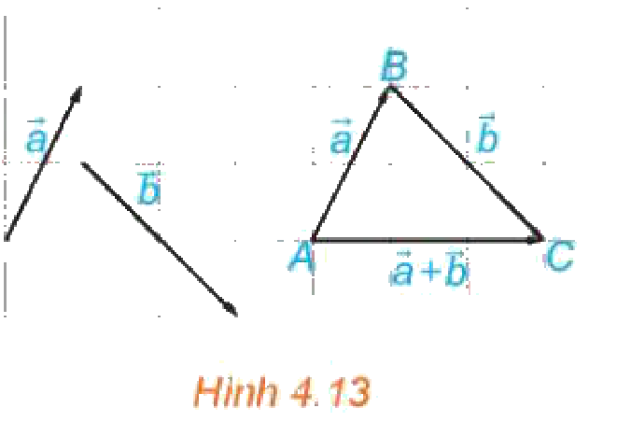
TỔNG CỦA HAI VECTƠ – HAI QUY TẮC
HÌNH THÀNH KIẾN THỨC
Cho hai vectơ $\vec{a}, \vec{b}$. Lấy một điểm $A$ tuỳ ý và vẽ $\vec{AB}=\vec{a}, \vec{BC}=\vec{b}$ (H.4.13). Khi đó vectơ $\vec{AC}$ được gọi là tổng của hai vectơ $\vec{a}$ và $\vec{b}$ và được kí hiệu là $\vec{a}+\vec{b}$.
Phép lấy tổng của hai vectơ được gọi là phép cộng vectơ.
Hình 4.13
Quy tắc ba điểm: Với ba điểm bất kì $A, B, C$, ta có $\vec{AB}$ + $\vec{BC}$ = $\vec{AC}$.
Quy tắc hình bình hành: Nếu $ABCD$ là một hình bình hành thì $\vec{AB}$ + $\vec{AD}$ = $\vec{AC}$.
Bài 8. Tổng và hiệu của hai vectơ – Toán 10 7
Notes:
GV chốt hai khung kiến thức (SGK tr.51 – 52). 3'.

Slide 8
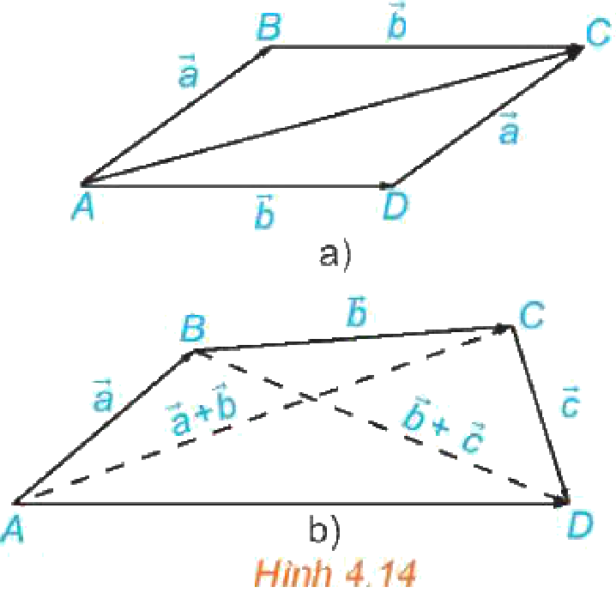
TÍNH CHẤT CỦA PHÉP CỘNG VECTƠ
HÌNH THÀNH KIẾN THỨC
HĐ3. a) Trong Hình 4.14a, hãy chỉ ra vectơ $\vec{a}+\vec{b}$ và vectơ $\vec{b}+\vec{a}$. b) Trong Hình 4.14b, hãy chỉ ra vectơ $(\vec{a}+\vec{b})+\vec{c}$ và vectơ $\vec{a}+(\vec{b}+\vec{c})$.
a) $\vec{a}+\vec{b}$ = $\vec{AB}$ + $\vec{BC}$ = $\vec{AC}$; $\vec{b}+\vec{a}$ = $\vec{AD}$ + $\vec{DC}$ = $\vec{AC}$.
b) $(\vec{a}+\vec{b})+\vec{c}$ = $\vec{AC}$ + $\vec{CD}$ = $\vec{AD}$; $\vec{a}+(\vec{b}+\vec{c})$ = $\vec{AB}$ + $\vec{BD}$ = $\vec{AD}$.
Với ba vectơ $\vec{a}, \vec{b}, \vec{c}$ tuỳ ý: giao hoán $\vec{a}+\vec{b}=\vec{b}+\vec{a}$; kết hợp $\left(\vec{a}+\vec{b})+\vec{c}=\vec{a}+(\vec{b}+\vec{c}\right)$; vectơ-không $\vec{a}+\vec{0}=\vec{0}+\vec{a}=\vec{a}$.
Hình 4.14
Bài 8. Tổng và hiệu của hai vectơ – Toán 10 8
Notes:
HĐ3 (SGK tr.52) – 4'. Click 1, 2 theo Hình 4.14. Chốt tính chất; Chú ý: viết a + b + c không cần dấu ngoặc.

Slide 9
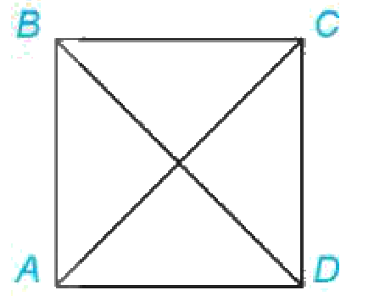
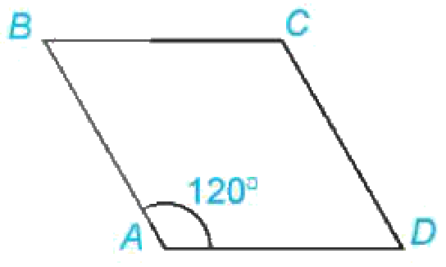
VÍ DỤ 1 – LUYỆN TẬP 1 (SGK TR.52)
LUYỆN TẬP
Ví dụ 1. Cho hình vuông $ABCD$ với cạnh có độ dài bằng 1. Tính độ dài của các vectơ $\vec{AB}$ + $\vec{CB}$, $\vec{AB}$ + $\vec{DC}$ + $\vec{BD}$.
$\vec{AB}$ = $\vec{DC}$ nên $\vec{AB}$ + $\vec{CB}$ = $\vec{DC}$ + $\vec{CB}$ = $\vec{DB}$. Vậy $|\vec{AB}+\vec{CB}|=DB=\sqrt{2}$.
$\vec{AB}$ + $\vec{DC}$ + $\vec{BD}$ = ($\vec{AB}$ + $\vec{BD}$) + $\vec{DC}$ = $\vec{AD}$ + $\vec{DC}$ = $\vec{AC}$, độ dài $AC=\sqrt{2}$.
Luyện tập 1. Cho hình thoi $ABCD$ với cạnh có độ dài bằng 1 và $\hat{BAD}={120}^{∘}$. Tính độ dài của các vectơ $\vec{CB}$ + $\vec{CD}$, $\vec{DB}$ + $\vec{CD}$ + $\vec{BA}$.
$\vec{CB}$ + $\vec{CD}$ = $\vec{CA}$; tam giác $ABC$ đều nên độ dài bằng 1. $\vec{DB}$ + $\vec{CD}$ + $\vec{BA}$ = $\vec{CD}$ + $\vec{DB}$ + $\vec{BA}$ = $\vec{CA}$: độ dài bằng 1.
Bài 8. Tổng và hiệu của hai vectơ – Toán 10 9
Notes:
Ví dụ 1: GV hướng dẫn (click 1, 2). Luyện tập 1: HS làm 3' (click 3). Hình thoi góc BAD = 120° ⇒ góc ABC = 60°, tam giác ABC đều.

Slide 10
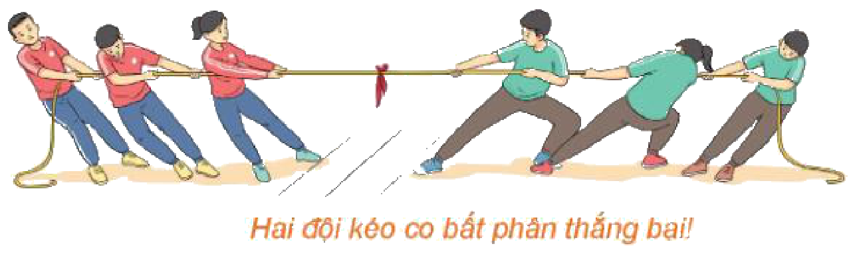
2. HIỆU CỦA HAI VECTƠ – VECTƠ ĐỐI
HÌNH THÀNH KIẾN THỨC
HĐ4. Thế nào là hai lực cân bằng? Nếu dùng hai vectơ để biểu diễn hai lực cân bằng thì hai vectơ này có mối quan hệ gì với nhau?
Hai lực cân bằng: cùng tác dụng lên một vật, cùng phương, cùng độ lớn, ngược chiều ⇒ hai vectơ biểu diễn có cùng độ dài, ngược hướng.
Vectơ có cùng độ dài và ngược hướng với vectơ $\vec{a}$ được gọi là vectơ đối của vectơ $\vec{a}$. Vectơ đối của $\vec{a}$ được kí hiệu là $−\vec{a}$.
Vectơ $\vec{0}$ được coi là vectơ đối của chính nó.
Hai đội kéo co bất phân thắng bại!
Chú ý. Hai vectơ đối nhau khi và chỉ khi tổng của chúng bằng $\vec{0}$.
Bài 8. Tổng và hiệu của hai vectơ – Toán 10 10
Notes:
HĐ4 (SGK tr.52) – 4'. Hình kéo co: hai đội cân bằng. Click 1. Chốt vectơ đối, chú ý.

Slide 11
HIỆU CỦA HAI VECTƠ – QUY TẮC HIỆU
HÌNH THÀNH KIẾN THỨC
Vectơ $\vec{a}+(−\vec{b})$ được gọi là hiệu của hai vectơ $\vec{a}$ và $\vec{b}$ và được kí hiệu là $\vec{a}−\vec{b}$. Phép lấy hiệu hai vectơ được gọi là phép trừ vectơ.
Chú ý. Nếu $\vec{b}+\vec{c}=\vec{a}$ thì $\vec{a}−\vec{b}=\vec{a}+(−\vec{b})=\vec{c}+\vec{b}+(−\vec{b})=\vec{c}+\vec{0}=\vec{c}$.
Với ba điểm $O, M, N$ tuỳ ý: $\vec{MN}$ = $\vec{MO}$ + $\vec{ON}$ = (−$\vec{OM}$) + $\vec{ON}$ = $\vec{ON}$ − $\vec{OM}$.
Quy tắc hiệu: Với ba điểm $O, M, N$, ta có $\vec{MN}$ = $\vec{ON}$ − $\vec{OM}$.
Bài 8. Tổng và hiệu của hai vectơ – Toán 10 11
Notes:
GV chốt khung, chú ý, quy tắc hiệu (SGK tr.53). 3'.

Slide 12
VÍ DỤ 2 (SGK TR.53)
HÌNH THÀNH KIẾN THỨC
Ví dụ 2. Cho hình bình hành $ABCD$ và một điểm $O$ bất kì. Chứng minh rằng $\vec{OB}$ − $\vec{OA}$ = $\vec{OC}$ − $\vec{OD}$.
Áp dụng quy tắc hiệu: $\vec{OB}$ − $\vec{OA}$ = $\vec{AB}$, $\vec{OC}$ − $\vec{OD}$ = $\vec{DC}$.
Mặt khác $\vec{AB}$ = $\vec{DC}$ (hình bình hành) nên $\vec{OB}$ − $\vec{OA}$ = $\vec{OC}$ − $\vec{OD}$.
Bài 8. Tổng và hiệu của hai vectơ – Toán 10 12
Notes:
GV hướng dẫn áp dụng quy tắc hiệu (click 1, 2).

Slide 13

GEOGEBRA – QUY TẮC HÌNH BÌNH HÀNH
GEOGEBRA
Kéo các điểm $B, D$: $\vec{AB}$, $\vec{AD}$ (xanh dương) thay đổi.
Vectơ tổng $\vec{AB}$ + $\vec{AD}$ (đỏ) luôn trùng đường chéo $\vec{AC}$.
Vectơ hiệu $\vec{AB}$ − $\vec{AD}$ (cam) luôn bằng $\vec{DB}$.
▶ MỞ GEOGEBRA
Quét QR mở trên điện thoại. Kéo điểm để thay đổi hình.
Bài 8. Tổng và hiệu của hai vectơ – Toán 10 13
Notes:
3'. Lệnh: A=(0,0), B=(4,0), D=(1,3), C=B+D-A, polygon, u=Vector(A,B), w=Vector(A,D), t=u+w, h=u-w.

Slide 14
TRÒ CHƠI: TIẾP SỨC ĐỒNG ĐỘI
TRÒ CHƠI
📋 4 đội, mỗi bạn lên bảng điền 1 ô rồi về chuyền phấn. Đội xong trước, đúng nhiều nhất thắng.
Cho hình bình hành $ABCD$ tâm $O$. Điền vectơ thích hợp:
1. $\vec{AB}$ + $\vec{AD}$ = ?
$\vec{AC}$
2. $\vec{AB}$ − $\vec{AD}$ = ?
$\vec{DB}$
3. $\vec{OA}$ + $\vec{OC}$ = ?
$\vec{0}$
4. $\vec{AB}$ + $\vec{BC}$ + $\vec{CA}$ = ?
$\vec{0}$
Bài 8. Tổng và hiệu của hai vectơ – Toán 10 14
Notes:
6'. Luật in trên slide (HS khiếm thính 10A7). Lớp 10A4: HS đọc đáp án để bạn cùng đội ghi. Click 1–4 hiện đáp án.

Slide 15
TỔNG KẾT TIẾT 1
TỔNG KẾT
Quy tắc ba điểm: $\vec{AB}$ + $\vec{BC}$ = $\vec{AC}$; quy tắc hình bình hành: $\vec{AB}$ + $\vec{AD}$ = $\vec{AC}$.
Vectơ đối $−\vec{a}$; hiệu $\vec{a}−\vec{b}=\vec{a}+(−\vec{b})$; quy tắc hiệu: $\vec{MN}$ = $\vec{ON}$ − $\vec{OM}$.
Nhiệm vụ về nhà:
Làm Bài tập 4.6, 4.7 (SGK tr.54).
Đọc trước Ví dụ 3, Ví dụ 4 (SGK tr.53 – 54).
Bài 8. Tổng và hiệu của hai vectơ – Toán 10 15
Notes:
3'.

Slide 16
TIẾT 2 (T29)
Trung điểm, trọng tâm. Tổng hợp lực, vận tốc
Mục tiêu tiết học:
• Mô tả trung điểm đoạn thẳng, trọng tâm tam giác bằng vectơ.
• Vận dụng phép cộng vectơ trong tổng hợp lực, tổng hợp vận tốc.
GV Trương Tử Trang – THPT Vĩnh Thạnh 16
Notes:
Tiết 2 (45'): Hộp quà khởi động 7' – Ví dụ 3, LT2: 10' – Chú ý, Ví dụ 4 (giải tình huống mở đầu), GeoGebra 10' – Vận dụng 6' – Bài tập 9' – Củng cố 3'.

Slide 17
KHỞI ĐỘNG: HỘP QUÀ BÍ MẬT
TRÒ CHƠI
Cho hình vuông $ABCD$ cạnh bằng 1, tâm $O$. Chọn một hộp quà!
🎁
HỘP 1
🎁
HỘP 2
🎁
HỘP 3
🎁
HỘP 4
📋 Mỗi đội chọn 1 hộp – trả lời đúng trong 30 giây nhận quà ghi trong hộp.
Bài 8. Tổng và hiệu của hai vectơ – Toán 10 17
Notes:
7'. Đáp án đã kiểm tra bằng toạ độ. Hộp 4 là câu dẫn vào Ví dụ 3.
Các slide câu hỏi đang ẩn – chỉ mở được bằng cách bấm vào hộp.

Slide 18
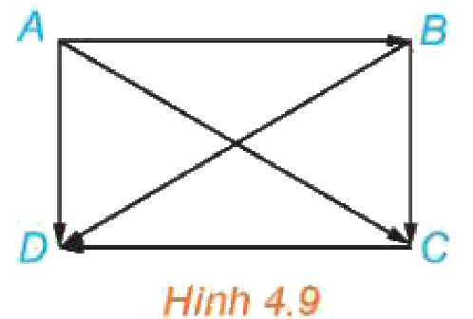
HỘP QUÀ SỐ 1
TRÒ CHƠI
Tính $\left|\vec{AB} + \vec{AD}\right|$.
$\sqrt{2}$ – quy tắc hình bình hành: bằng $AC$.
🎁 Một tràng pháo tay
↩ Về hộp quà
Bài 8. Tổng và hiệu của hai vectơ – Toán 10 18
Notes:
Click 1: đáp án; click 2: phần quà.

Slide 19
HỘP QUÀ SỐ 2
TRÒ CHƠI
Tính $\left|\vec{AB}−\vec{AD}\right|$.
$\sqrt{2}$ – quy tắc hiệu: bằng $\left|\vec{DB}\right|$.
🎁 +1 điểm cộng
↩ Về hộp quà
Bài 8. Tổng và hiệu của hai vectơ – Toán 10 19
Notes:
Click 1: đáp án; click 2: phần quà.

Slide 20
HỘP QUÀ SỐ 3
TRÒ CHƠI
Tính $\left|\vec{OA} + \vec{OC}\right|$.
$0$ – hai vectơ đối nhau.
🎁 Quyền chọn bạn trả lời câu tiếp
↩ Về hộp quà
Bài 8. Tổng và hiệu của hai vectơ – Toán 10 20
Notes:
Click 1: đáp án; click 2: phần quà.

Slide 21
HỘP QUÀ SỐ 4
TRÒ CHƠI
Tính $\left|\vec{OA} + \vec{OB}\right|$.
$1$ – bằng $2|\vec{OI}|$ với $I$ trung điểm $AB$ (sẽ học ở Ví dụ 3).
🎁 +1 điểm cộng
↩ Về hộp quà
Bài 8. Tổng và hiệu của hai vectơ – Toán 10 21
Notes:
Click 1: đáp án; click 2: phần quà.

Slide 22
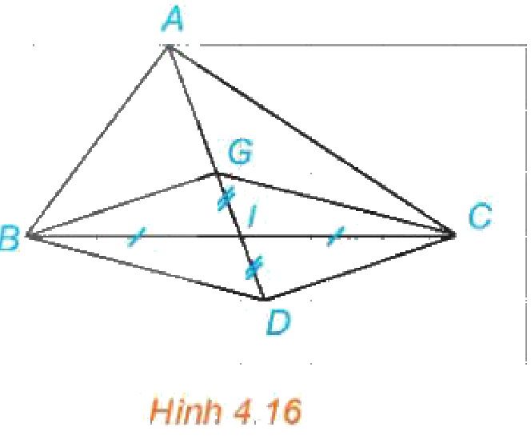
VÍ DỤ 3 (SGK TR.53)
HÌNH THÀNH KIẾN THỨC
Ví dụ 3. a) Chứng minh rằng nếu $I$ là trung điểm của đoạn thẳng $AB$ thì $\vec{IA}$ + $\vec{IB}$ = $\vec{0}$. b) Chứng minh rằng nếu $G$ là trọng tâm của tam giác $ABC$ thì $\vec{GA}$ + $\vec{GB}$ + $\vec{GC}$ = $\vec{0}$.
a) $\vec{IA}$, $\vec{IB}$ cùng độ dài, ngược hướng nên đối nhau: $\vec{IA}$ + $\vec{IB}$ = $\vec{0}$.
b) Lấy $D$ đối xứng với $G$ qua trung điểm $I$ của $BC$: $GBDC$ là hình bình hành, $GA=2GI=GD$ ⇒ $\vec{GA}$ + $\vec{GD}$ = $\vec{0}$.
Hình 4.16
Mà $\vec{GB}$ + $\vec{GC}$ = $\vec{GD}$ nên $\vec{GA}$ + $\vec{GB}$ + $\vec{GC}$ = $\vec{GA}$ + $\vec{GD}$ = $\vec{0}$.
Bài 8. Tổng và hiệu của hai vectơ – Toán 10 22
Notes:
GV trình bày (click 1–3). Chốt Nhận xét (học thuộc). Lưu ý: G thuộc trung tuyến AI, GA = 2GI.

Slide 23
LUYỆN TẬP 2 (SGK TR.53)
LUYỆN TẬP
Cho tứ giác $ABCD$. Gọi $M, N$ lần lượt là trung điểm của các cạnh $AB, CD$ và $O$ là trung điểm của $MN$. Chứng minh rằng $\vec{OA}$ + $\vec{OB}$ + $\vec{OC}$ + $\vec{OD}$ = $\vec{0}$.
$\vec{OA}$ + $\vec{OB}$ = 2$\vec{OM}$ (vì $\vec{MA}$ + $\vec{MB}$ = $\vec{0}$); tương tự $\vec{OC}$ + $\vec{OD}$ = 2$\vec{ON}$.
$O$ là trung điểm $MN$: $\vec{OM}$ + $\vec{ON}$ = $\vec{0}$. Cộng lại được $\vec{0}$.
💡 Trong Vật lí, trọng tâm của vật mỏng hình đa giác $A_{1}A_{2}…A_{n}$ là điểm $G$ thoả mãn $\vec{GA_{1}}+\vec{GA_{2}}+⋯+\vec{GA_{n}}=\vec{0}$.
Bài 8. Tổng và hiệu của hai vectơ – Toán 10 23
Notes:
HS làm nhóm 4' (gợi ý: dùng a của Ví dụ 3). Click 1, 2. Chú ý (Vật lí): trọng tâm vật mỏng đa giác.

Slide 24
TỔNG HỢP LỰC, TỔNG HỢP VẬN TỐC
HÌNH THÀNH KIẾN THỨC
Phép cộng vectơ tương ứng với các quy tắc tổng hợp lực, tổng hợp vận tốc:
Nếu hai lực cùng tác động vào chất điểm $A$ và được biểu diễn bởi các vectơ $\vec{u_{1}}, \vec{u_{2}}$ thì hợp lực tác động vào $A$ được biểu diễn bởi vectơ $\vec{u_{1}}+\vec{u_{2}}$.
Nếu một con thuyền di chuyển trên sông với vận tốc riêng (so với dòng nước) được biểu diễn bởi vectơ $\vec{v_{r}}$ và vận tốc của dòng nước (so với bờ) được biểu diễn bởi vectơ $\vec{v_{n}}$ thì vận tốc thực tế của thuyền (so với bờ) được biểu diễn bởi vectơ $\vec{v_{r}}+\vec{v_{n}}$.
Bài 8. Tổng và hiệu của hai vectơ – Toán 10 24
Notes:
Chú ý (SGK tr.53) – 2'. Liên hệ Vật lí 10.

Slide 25
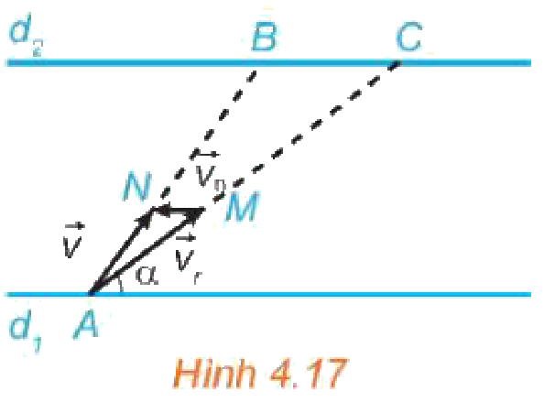
VÍ DỤ 4 – GIẢI BÀI TOÁN MỞ ĐẦU (SGK TR.54)
VẬN DỤNG
Biểu thị hai bờ sông là hai đường thẳng song song $d_{1}, d_{2}$. Tàu xuất phát từ $A∈d_{1}$, bánh lái giữ để tàu tạo với bờ góc $α$. $\vec{v_{r}}$ = $\vec{AM}$: vận tốc riêng; $\vec{v_{n}}$ = $\vec{MN}$: vận tốc dòng nước.
Vận tốc thực tế: $\vec{v}=\vec{v_{r}}+\vec{v_{n}}$ = $\vec{AM}$ + $\vec{MN}$ = $\vec{AN}$.
Gọi $B, C$ là giao điểm của $AN, AM$ với $d_{2}$. Thời gian sang bờ: $\frac{AB}{AN}=\frac{AC}{AM}$.
Hình 4.17
$AM=|\vec{v_{r}}|$ không đổi nên $\frac{AC}{AM}$ nhỏ nhất ⇔ $AC$ nhỏ nhất ⇔ $AC⟂d_{2}$ ⇔ $AM⟂d_{2}$.
Kết luận: giữ bánh lái để tàu luôn vuông góc với bờ.
Bài 8. Tổng và hiệu của hai vectơ – Toán 10 25
Notes:
GV dẫn dắt từng bước (click 1–4), đối chiếu với dự đoán của HS ở đầu Tiết 1. Kết luận: lái vuông góc với bờ.

Slide 26

GEOGEBRA – TÀU SANG SÔNG NHANH NHẤT
GEOGEBRA
Kéo thanh trượt góc $α$ (góc lái so với bờ).
Vectơ đỏ: vận tốc thực tế $\vec{v}=\vec{v_{r}}+\vec{v_{n}}$.
Giá trị thoiGian = thời gian sang bờ: nhỏ nhất khi $α={90}^{∘}$.
▶ MỞ GEOGEBRA
Quét QR mở trên điện thoại. Kéo điểm để thay đổi hình.
Bài 8. Tổng và hiệu của hai vectơ – Toán 10 26
Notes:
3'. Kiểm chứng Ví dụ 4. Lệnh: α=Slider(10°,170°,1°), vr=3*(cos(α),sin(α)), vn=(1.5,0), v=vr+vn, thoiGian=4/y(vr) (sông rộng 4).

Slide 27
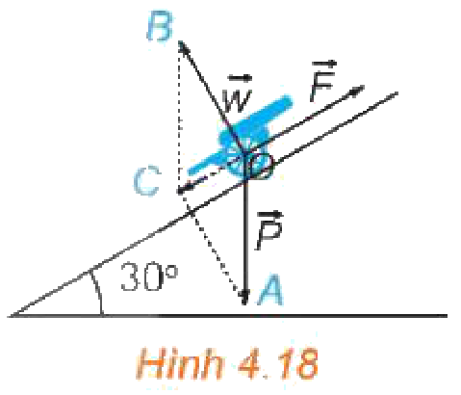
VẬN DỤNG – KÉO PHÁO (SGK TR.54)
VẬN DỤNG
Tính lực kéo cần thiết để kéo một khẩu pháo có trọng lượng 22 148 N (ứng với khối lượng xấp xỉ 2 260 kg) lên một con dốc nghiêng ${30}^{∘}$ so với phương nằm ngang (H.4.18). Nếu lực kéo của mỗi người bằng 100 N, thì cần tối thiểu bao nhiêu người để kéo pháo?
Chú ý. Khẩu pháo chịu ba lực: trọng lực $\vec{P}$ ($|\vec{P}|=22 148$ N), phản lực $\vec{w}$ ($|\vec{w}|=|\vec{P}|cos {30}^{∘}$, vuông góc mặt dốc) và lực kéo $\vec{F}$ (theo phương dốc, hướng lên đỉnh dốc).
Hình 4.18
Hợp lực $\vec{P}+\vec{w}$ hướng xuống theo mặt dốc, có độ lớn $|\vec{P}|sin {30}^{∘}=11 074$ N.
Để kéo được pháo: $|\vec{F}|≥11 074$ N.
Số người tối thiểu: $11 074:100=110,74$ ⇒ 111 người.
Bài 8. Tổng và hiệu của hai vectơ – Toán 10 27
Notes:
6'. Theo SGV: P + w hướng xuống theo mặt dốc, độ lớn |P|·sin30° = 11 074 N ⇒ cần ít nhất 111 người. Click 1–3.

Slide 28
BÀI TẬP 4.6 – 4.7 (SGK TR.54)
LUYỆN TẬP
4.6. Cho bốn điểm $A, B, C, D$. Chứng minh rằng: a) $\vec{AB}$ + $\vec{BC}$ + $\vec{CD}$ + $\vec{DA}$ = $\vec{0}$; b) $\vec{AC}$ − $\vec{AD}$ = $\vec{BC}$ − $\vec{BD}$.
4.6. a) = $\vec{AC}$ + $\vec{CA}$ = $\vec{AA}$ = $\vec{0}$. b) $\vec{AC}$ − $\vec{AD}$ = $\vec{DC}$ và $\vec{BC}$ − $\vec{BD}$ = $\vec{DC}$.
4.7. Cho hình bình hành $ABCD$. Hãy tìm điểm $M$ để $\vec{BM}$ = $\vec{AB}$ + $\vec{AD}$. Tìm mối quan hệ giữa hai vectơ $\vec{CD}$ và $\vec{CM}$.
4.7. $\vec{BM}$ = $\vec{AC}$: $M$ là đỉnh thứ tư của hình bình hành $ACMB$; $\vec{CM}$ = $\vec{AB}$ = $\vec{DC}$ ⇒ $\vec{CD}$, $\vec{CM}$ đối nhau ($C$ là trung điểm $DM$).
Bài 8. Tổng và hiệu của hai vectơ – Toán 10 28
Notes:
Chữa bài: gọi HS trình bày, click hiện đáp án (đối chiếu SGV tr.108 – 109). 4.9 dùng hình bình hành + định lí côsin.

Slide 29
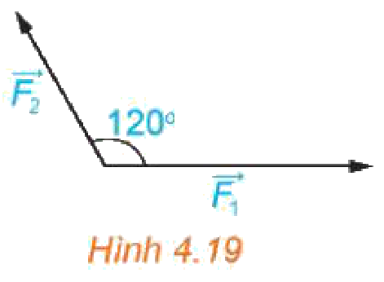
BÀI TẬP 4.8 – 4.9 (SGK TR.54)
LUYỆN TẬP
4.8. Cho tam giác đều $ABC$ có cạnh bằng $a$. Tính độ dài của các vectơ $\vec{AB}$ − $\vec{AC}$, $\vec{AB}$ + $\vec{AC}$.
4.8. $|\vec{AB}−\vec{AC}|=|\vec{CB}|=a$; với $D$ là đỉnh thứ tư của hình thoi $ABDC$: $|\vec{AB}+\vec{AC}|=AD=a\sqrt{3}$.
4.9. Hình 4.19 biểu diễn hai lực $\vec{F_{1}}, \vec{F_{2}}$ cùng tác động lên một vật, cho $|\vec{F_{1}}|=3$ N, $|\vec{F_{2}}|=2$ N. Tính độ lớn của hợp lực $\vec{F_{1}}+\vec{F_{2}}$.
4.9. $|\vec{F_{1}}+\vec{F_{2}}|^{2}=3^{2}+2^{2}+2·3·2cos {120}^{∘}=7$ ⇒ $|\vec{F_{1}}+\vec{F_{2}}|=\sqrt{7}≈2,65$ (N).
Bài 8. Tổng và hiệu của hai vectơ – Toán 10 29
Notes:
Chữa bài: gọi HS trình bày, click hiện đáp án (đối chiếu SGV tr.108 – 109). 4.9 dùng hình bình hành + định lí côsin.

Slide 30
BÀI TẬP 4.10 (SGK TR.54)
LUYỆN TẬP
4.10. Hai con tàu xuất phát cùng lúc từ bờ bên này để sang bờ bên kia của dòng sông với vận tốc riêng không đổi và có độ lớn bằng nhau. Hai tàu luôn được giữ lái sao cho chúng tạo với bờ cùng một góc nhọn nhưng một tàu hướng xuống hạ lưu, một tàu hướng lên thượng nguồn. Vận tốc dòng nước là đáng kể, các yếu tố bên ngoài khác không ảnh hưởng tới vận tốc của các tàu. Hỏi tàu nào sang bờ bên kia trước?
Vận tốc dòng nước song song với bờ, không làm thay đổi thành phần vận tốc vuông góc với bờ. Hai tàu có cùng thành phần vuông góc $|\vec{v_{r}}|sinα$ nên sang bờ bên kia cùng lúc.
Bài 8. Tổng và hiệu của hai vectơ – Toán 10 30
Notes:
Chữa bài: gọi HS trình bày, click hiện đáp án (đối chiếu SGV tr.108 – 109). 4.9 dùng hình bình hành + định lí côsin.

Slide 31

CỦNG CỐ TRỰC TUYẾN – NHIỆM VỤ VỀ NHÀ
TỔNG KẾT
Bài củng cố trực tuyến – quét mã QR hoặc mở đường link:
https://trangtu66.github.io/Taode_thi_online/cc_bai8_t10.html
Nhiệm vụ về nhà:
Hoàn thành Bài tập 4.6 – 4.10.
Đọc trước Bài 9. Tích của một vectơ với một số (SGK tr.55).
Tìm hiểu: trong trò kéo co, khi nào sợi dây đứng yên? Giải thích bằng vectơ.
▶ MỞ BÀI CỦNG CỐ
Bài 8. Tổng và hiệu của hai vectơ – Toán 10 31
Notes:
3'. HS quét QR làm bài củng cố online ở nhà. Đáp án chỉ mở khi GV cho phép.

Slide 32
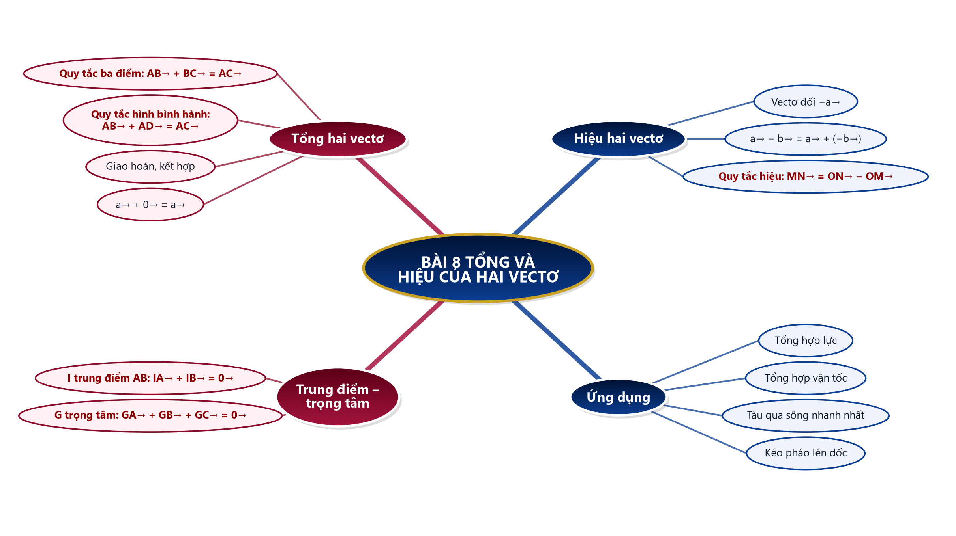
SƠ ĐỒ TƯ DUY – BÀI 8
TỔNG KẾT
Bài 8. Tổng và hiệu của hai vectơ – Toán 10 32
Notes:
Củng cố cuối bài.

Slide 33
PHỤ LỤC 1 – SAI LẦM THƯỜNG GẶP
DÀNH CHO GV
Viết $\left|\vec{a}+\vec{b}|=|\vec{a}|+|\vec{b}\right|$ (chỉ đúng khi cùng hướng) – Bài 4.8, 4.9.
Nhầm quy tắc hiệu: $\vec{OB}$ − $\vec{OA}$ = $\vec{BA}$ (đúng là $\vec{AB}$).
Quy tắc hình bình hành dùng sai đỉnh: $\vec{AB}$ + $\vec{AD}$ phải là đường chéo xuất phát từ $A$.
Ví dụ 4: nghĩ phải lái chếch ngược dòng mới nhanh nhất (đó là cách đến đúng điểm đối diện, không phải nhanh nhất).
Bài 8. Tổng và hiệu của hai vectơ – Toán 10 33
Notes:
Slide ẩn – chỉ GV xem khi chuẩn bị.

Slide 34
PHỤ LỤC 2 – PHÂN HOÁ, DỰ PHÒNG
DÀNH CHO GV
HS cần hỗ trợ: dùng giấy kẻ ô vẽ vectơ nối đuôi; giao HĐ1, HĐ2, Ví dụ 1, Bài 4.6a.
HS khá, giỏi: Bài 4.9, 4.10; chứng minh trọng tâm tứ giác (Luyện tập 2) bằng nhiều cách.
10A7 (khiếm thính): luật chơi, yêu cầu có chữ trên slide, video có phụ đề. 10A4: trả lời tại chỗ, không bắt buộc chạy tiếp sức.
Mất điện/mạng: KHBD in, vẽ bảng; GeoGebra thay bằng dây và ròng rọc minh hoạ hợp lực.
Bài 8. Tổng và hiệu của hai vectơ – Toán 10 34
Notes:
Slide ẩn – chỉ GV xem khi chuẩn bị.

